Slide 1
Добрый день!
Тема урока:
«Бразилия и Мексика как ведущие страны Латинской Америки»

Slide 2
Для изучения темы необходимо рассмотреть теорию, составить конспект. Отправить фотоотчет на мою электронную почту до 15.00: elena692007@yandex.ru Обязательно в отчете указываем дату
Цель урока: формирование у обучающихся общих представлений об основных особенностях стран региона.

Slide 3
План:
Бразилия.
Мексика.

Slide 4
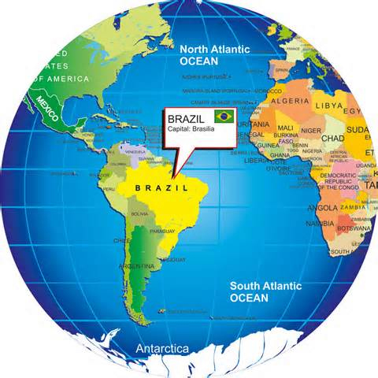
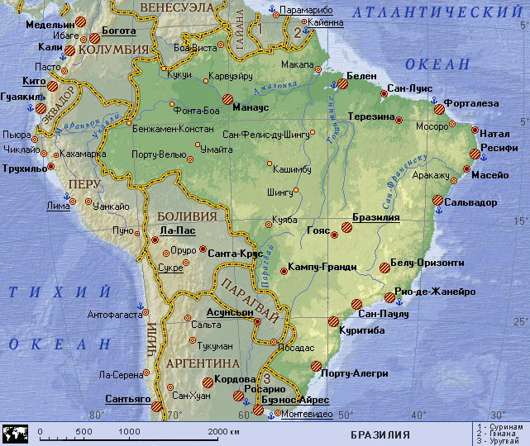
Бразилия.
Бразилия (Федеративная Республика Бразилия) – крупнейшая страна Латинской Америки. Площадь территории 8,5 млн.км² (5 место в мире).
Бразилия занимает почти половину площади материка Южная Америка, граничит со всеми южноамериканскими странами, кроме Чили и Эквадора.
С востока омывается водами Атлантического океана.

Slide 5
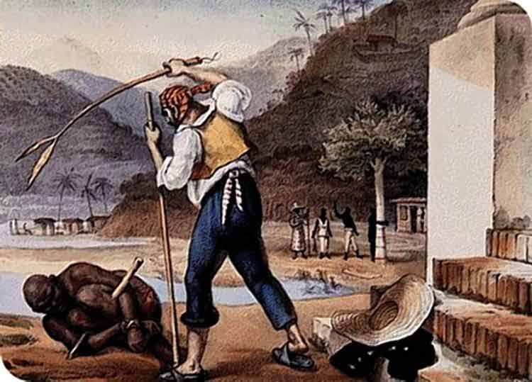
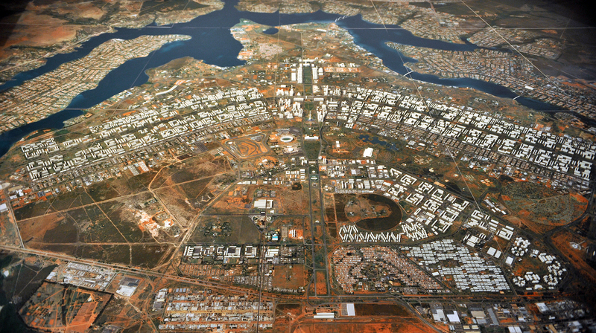
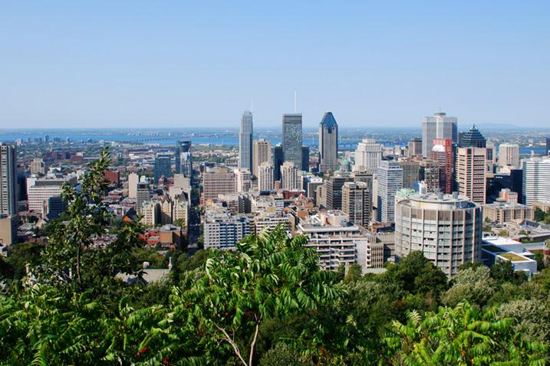
Бразилия – бывшая колония Португалии, стала независимой в 1822 г.
В 1960 году столица была перенесена из Рио-де-Жанейро в город Бразилиа, построенный специально для этого в центральной части страны.

Slide 6
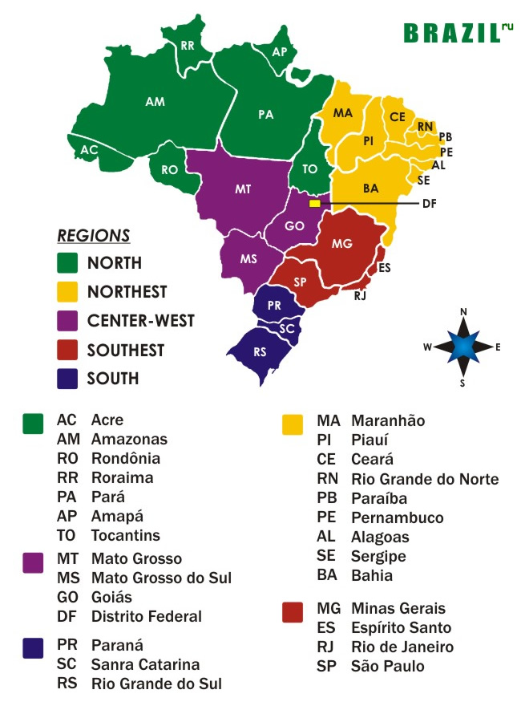
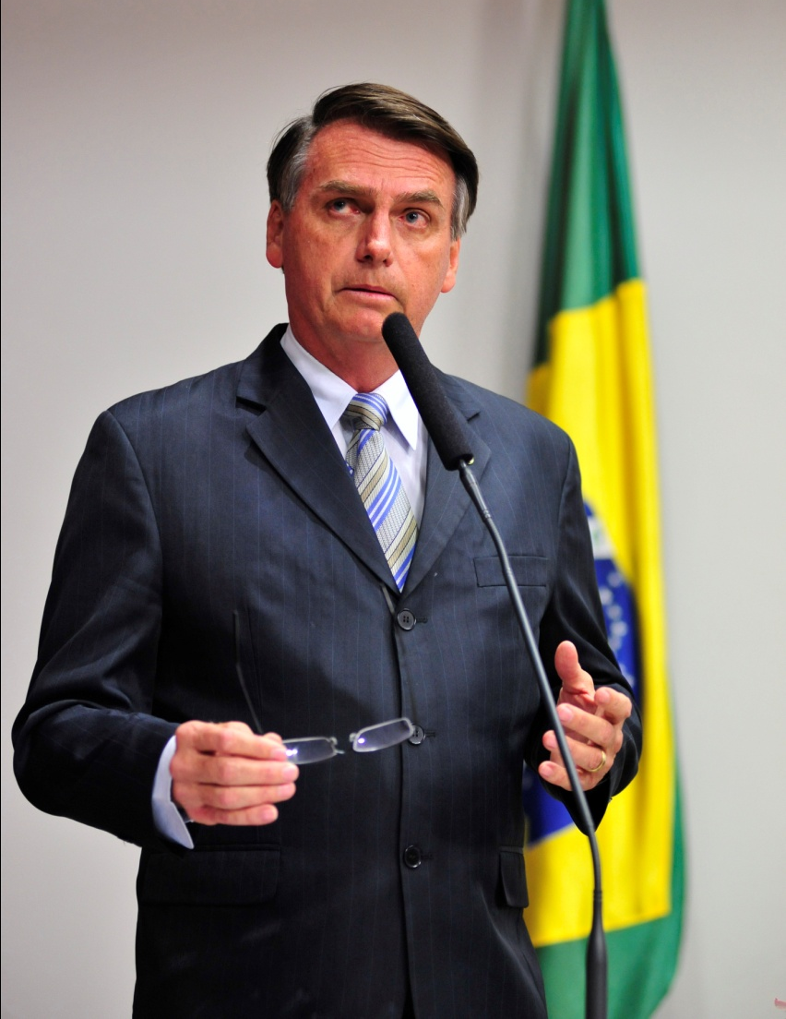
Бразилия – федеративная республика, состоящая из 30 штатов и федерального столичного округа.
Глава государства – президент.
Жаир Болсонару

Slide 7
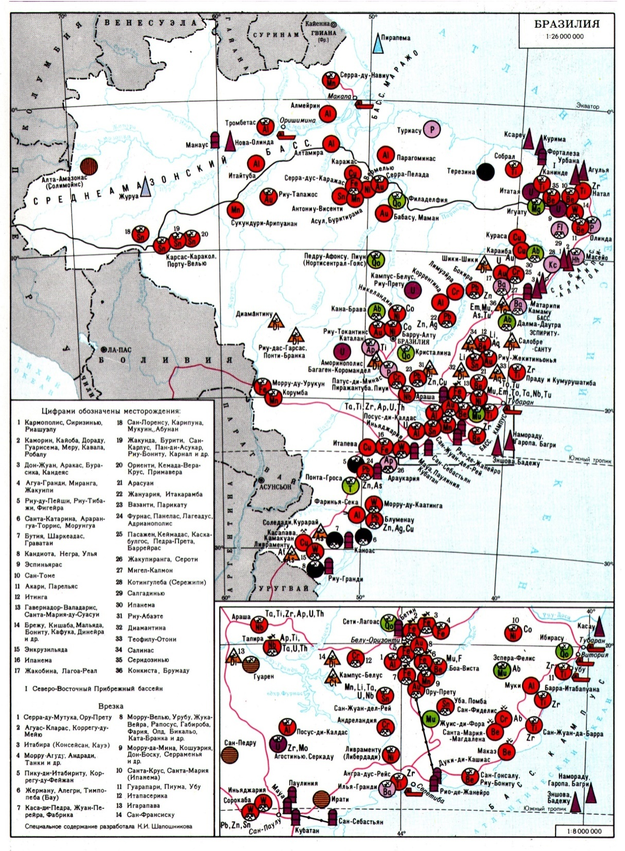
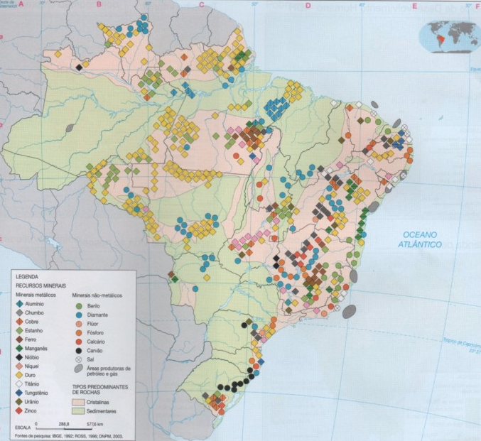
Природно-ресурсный потенциал
Бразилия обладает крупными запасами железных, марганцевых, никелевых, оловянных руд, драгоценных камней, слюды, горного хрусталя. Испытывает дефицит минерального топлива.

Slide 8
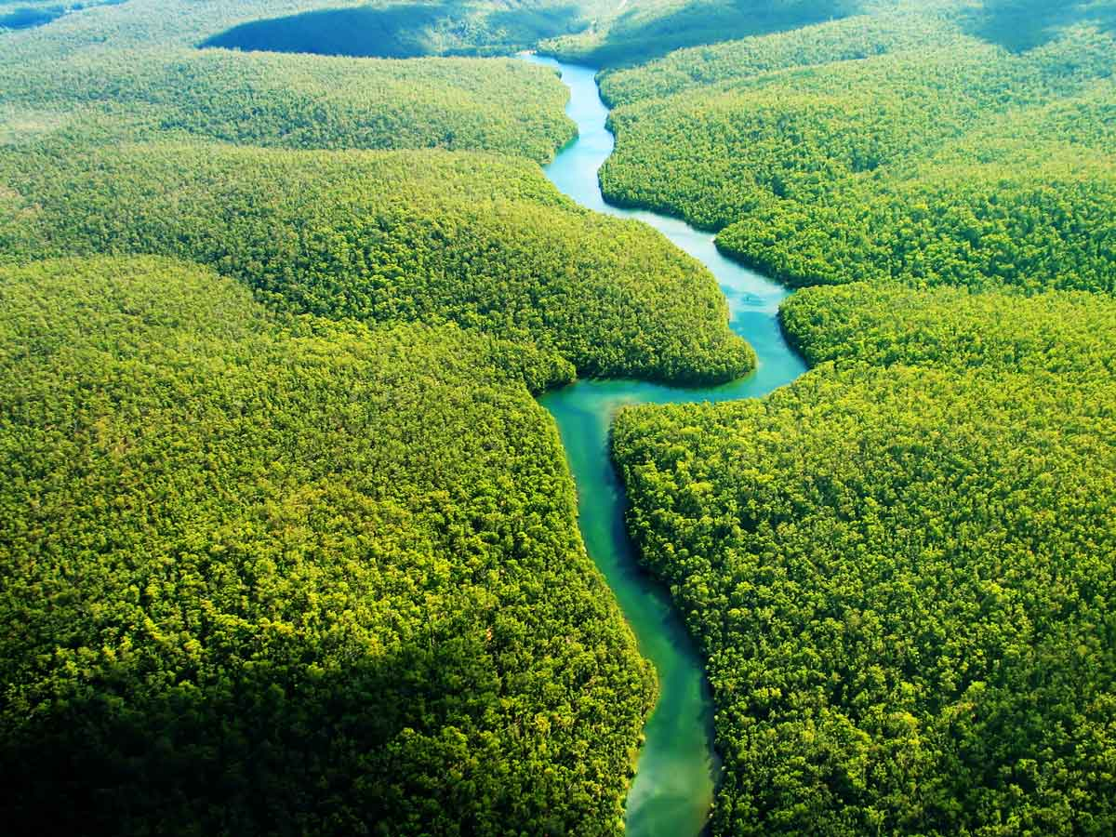
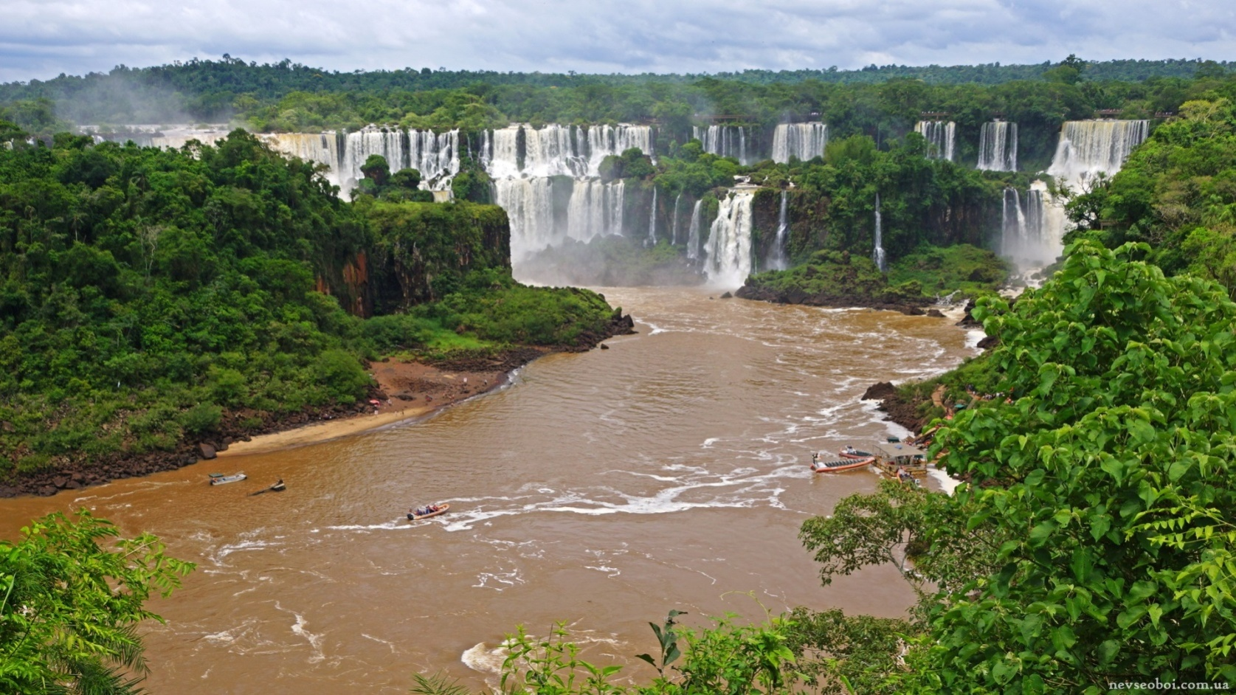
Бразилия очень богата водными ресурсами.
По лесопокрытой площади Бразилия занимает 3 место в мире.

Slide 9
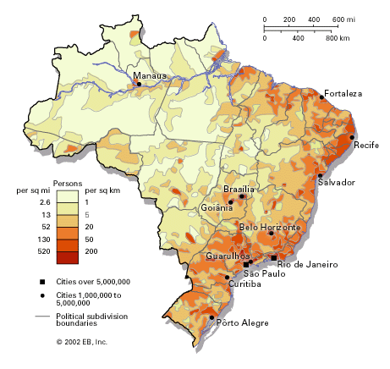
Население
Численность населения – 188 млн. человек (5 место в мире).
Население размещено неравномерно. На побережье Атлантического океана сосредоточено 70% населения. Средняя плотность населения – 22 чел/км².
Естественный прирост населения – 2,4 млн. человек ежегодно. Средняя продолжительность жизни – 71 год. Высокая младенческая смертность.

Slide 10
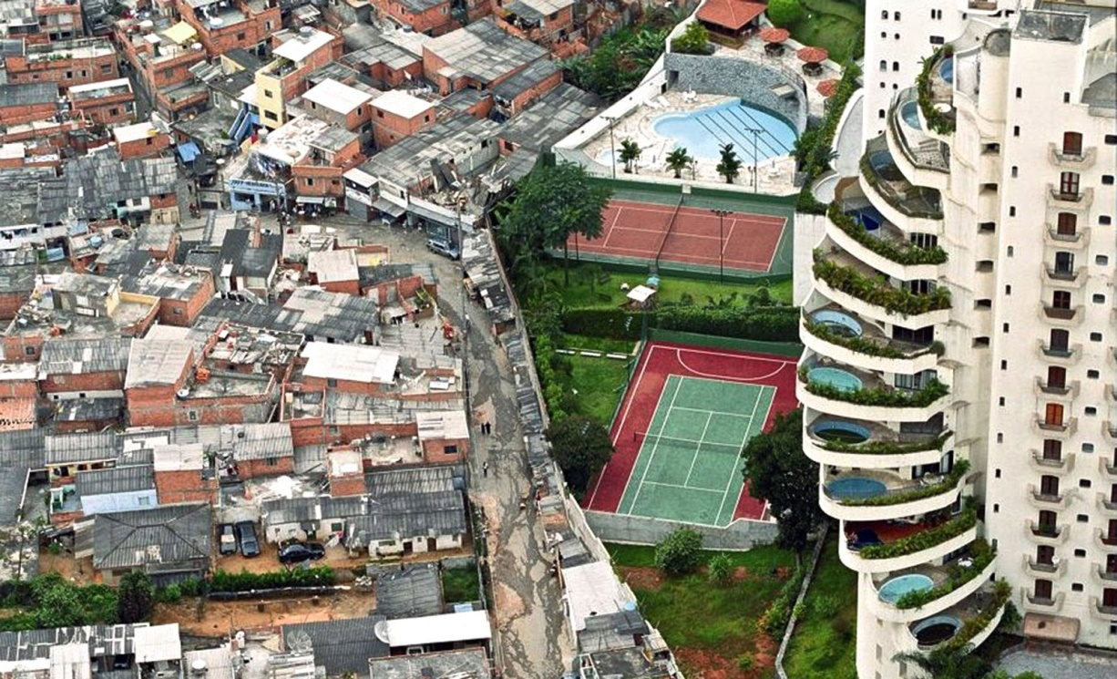
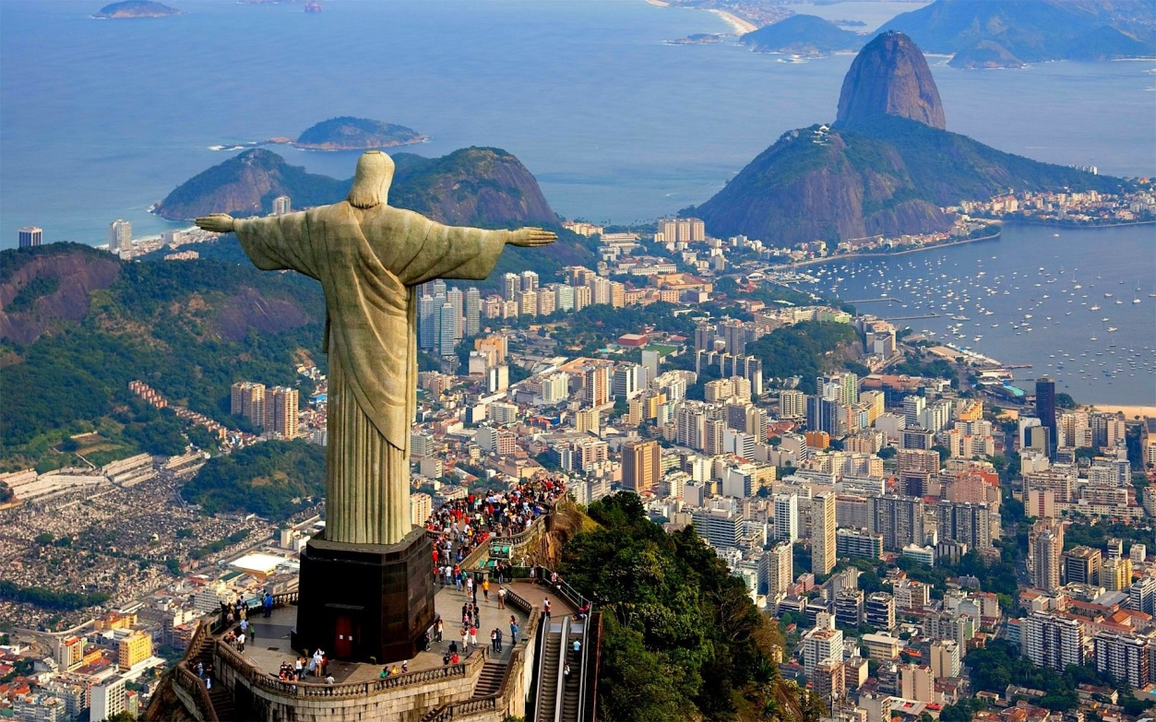
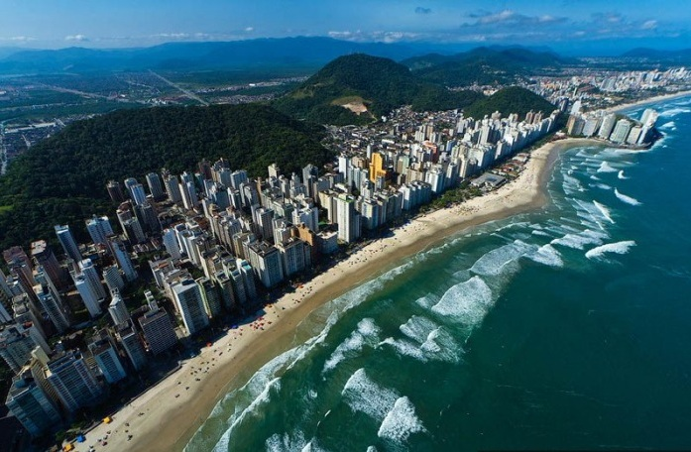
Доля городского населения – 84%. Приток мигрантов из сельской местности неконтролируемый.
На окраинах всех крупных городов – трущобы (фавелы).
Крупнейшие города: Сан-Паулу, Рио-де-Жанейро.
На юго-востоке и северо-востоке формируются мегалополисы.

Slide 11
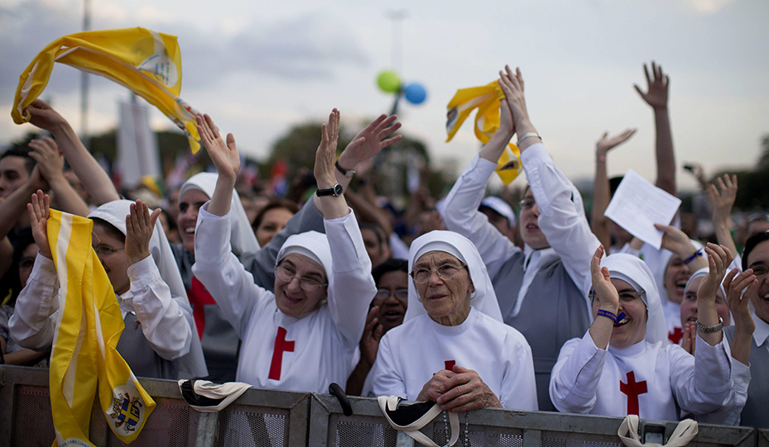
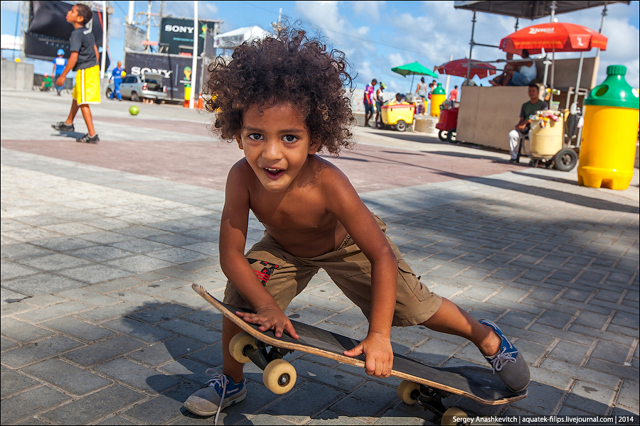
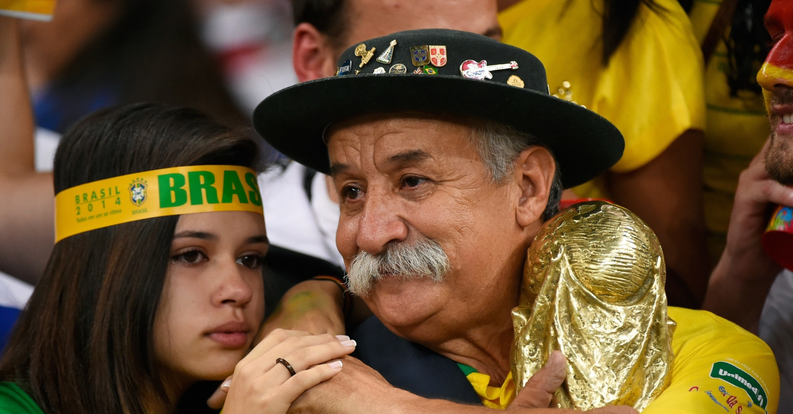
Бразилия – многонациональная страна. Официальный язык – португальский.
Религиозный состав: преобладают католики, много протестантов.

Slide 12
Бразилия – страна с быстро развивающейся экономикой.

Slide 13
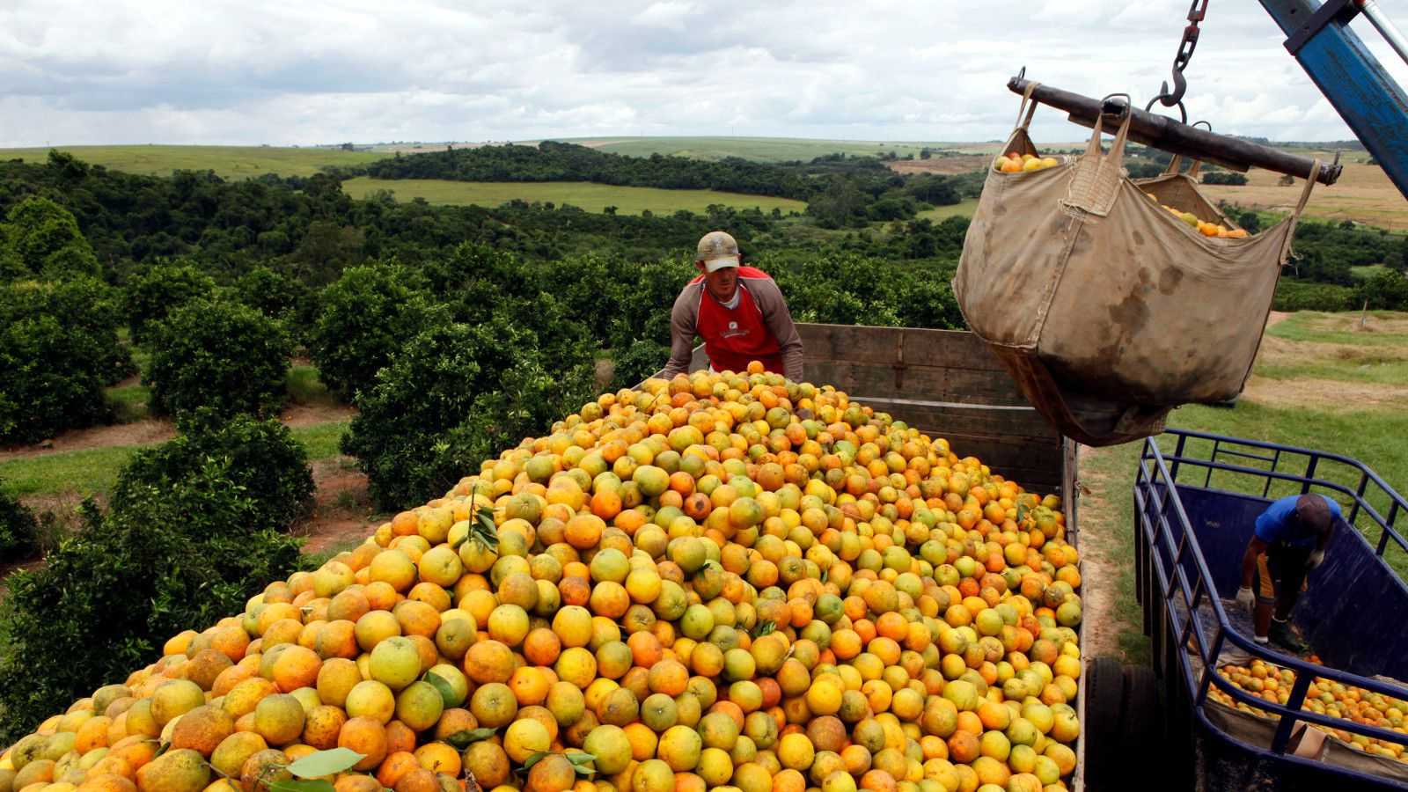
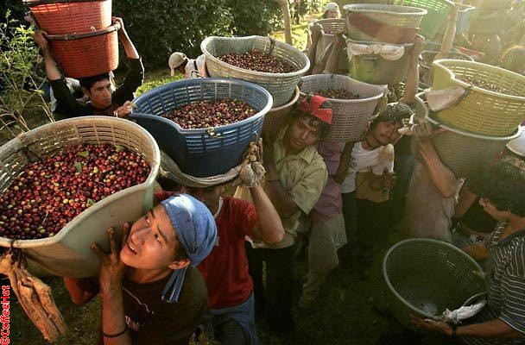
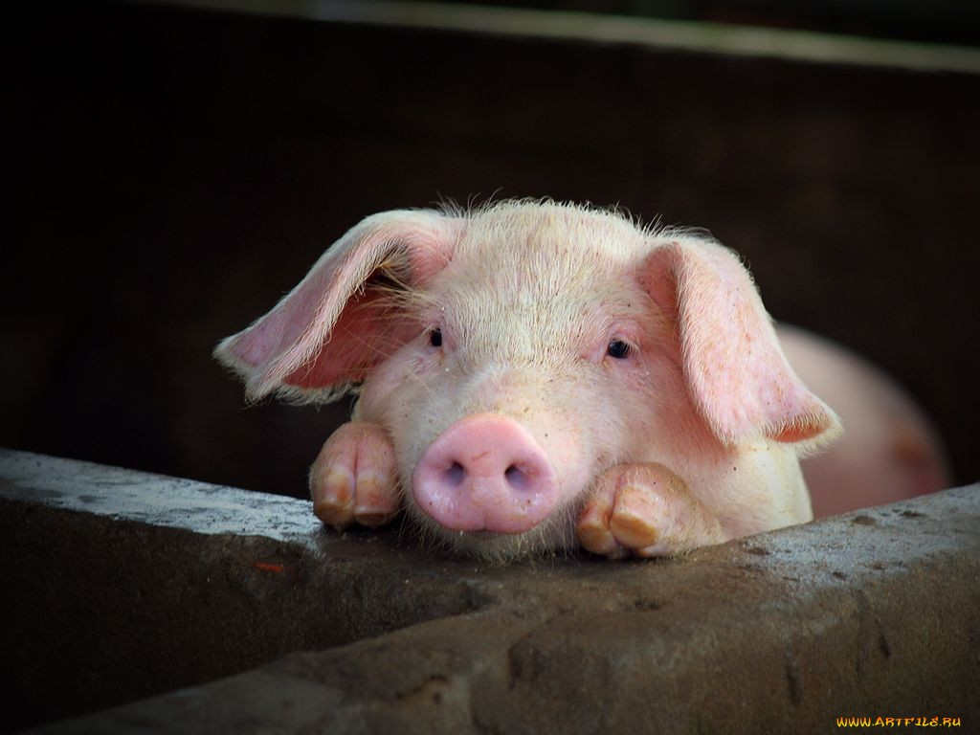
Отрасли первичной сферы:
Одна из ведущих отраслей – сельское хозяйство.
В растениеводстве выделяются кофе, апельсины, соя, сахарный тростник, какао, табак, бананы, кукуруза, фасоль.
В животноводстве – скотоводство, птицеводство и свиноводство.

Slide 14
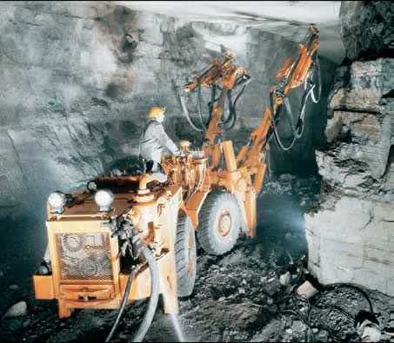
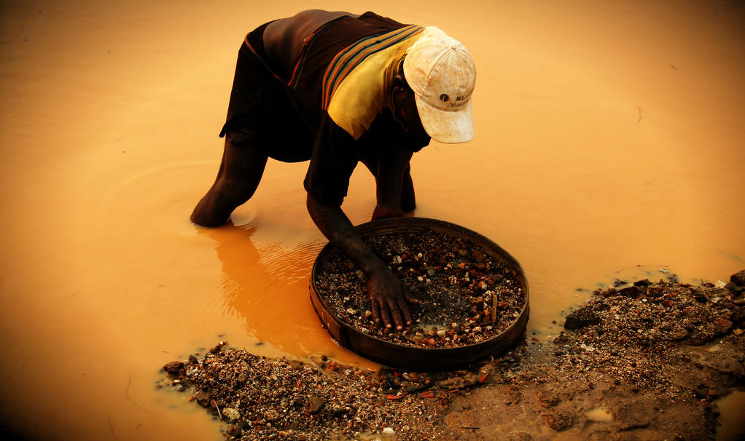
В тропических лесах Амазонии бурно развивается лесозаготовка.
Значительна горнодобывающая промышленность. Добываются разнообразные руды, золото, слюда, горный хрусталь.
Добычу большей части руд контролируют иностранные корпорации.
С шельфа Атлантического океана добывают нефть.

Slide 15
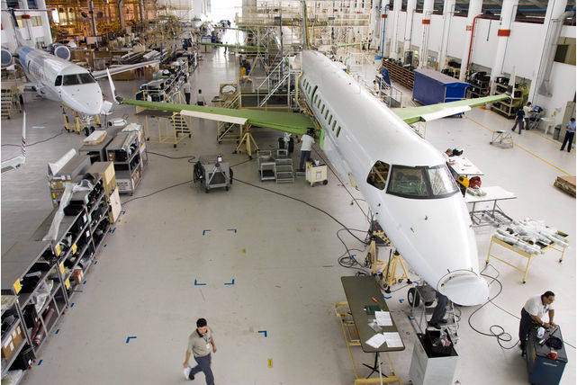
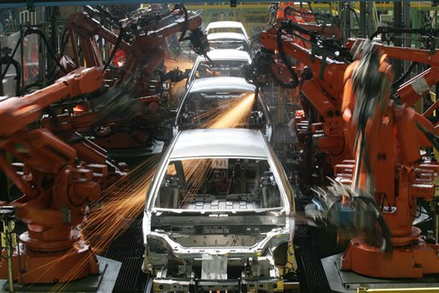
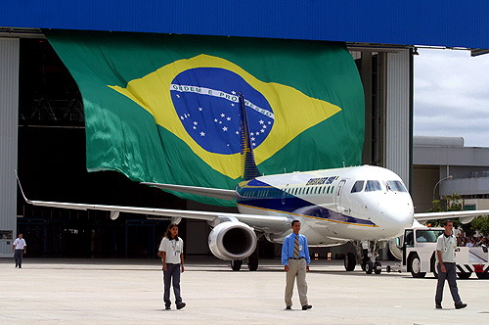
Отрасли вторичной сферы:
Ведущая отрасль – машиностроение (электротехника, автомобилестроение, судостроение, станкостроение, авиастроение, железнодорожное машиностроение). Почти вся продукция производится на филиалах крупнейших иностранных корпораций, но из собственных комплектующих деталей.
Крупные центры машиностроения: Рио-де-Жанейро, Белу-Оризонти, Куритиба, Порту-Алегри, Сальвадор, Манаус и др.

Slide 16
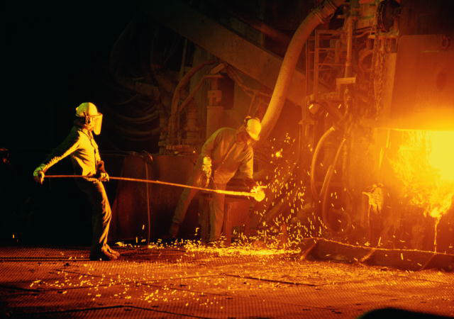
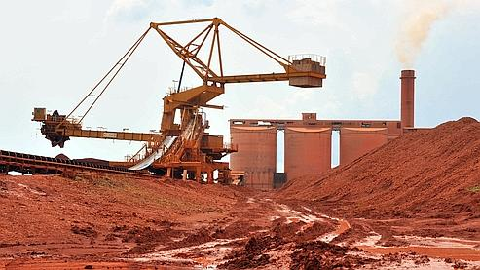
Бурно развивается металлургия. По объемам выплавки чугуна ­– 6 место в мире, стали – 10 место. Черная металлургия Бразилии хорошо обеспечена сырьем, но испытывает дефицит топлива.
Среди отраслей цветной металлургии наиболее развита алюминиевая промышленность благодаря крупным ГЭС и добыче бокситов.

Slide 17
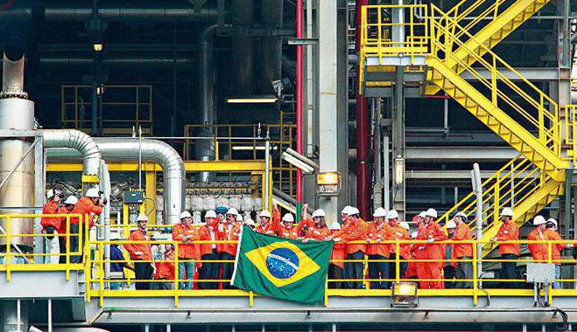
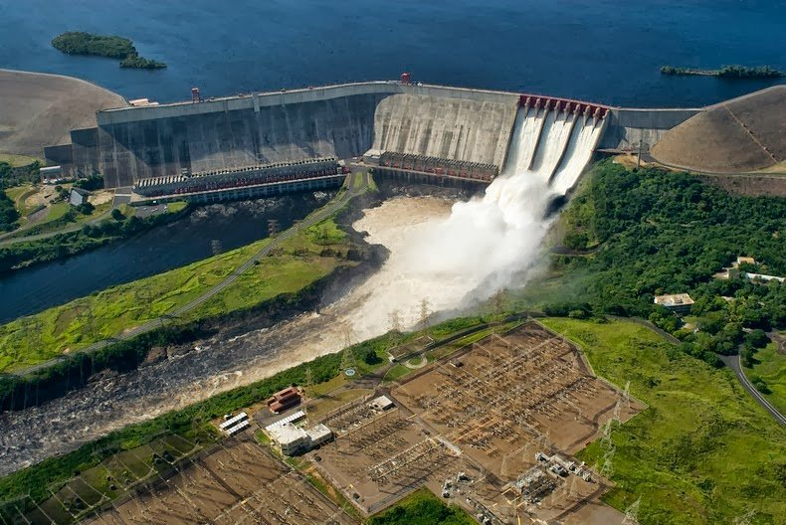
Развивается и химическая промышленность. Крупнейшие центры: пригороды Сан-Паулу, Рио-де-Жанейро, Куритибы, Сальвадора, Ресифи.
Энергетика.
Доля ГЭС – 93%. Крупнейшие ГЭС «Итайпу», «Тукуруи», «Белу-Монти» сооружены на Паране и притоках Амазонки.
ТЭС работают на угле, есть одна АЭС.

Slide 18
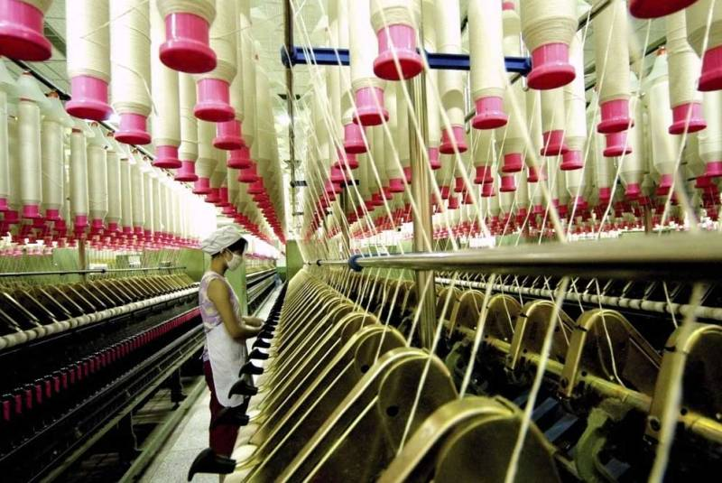
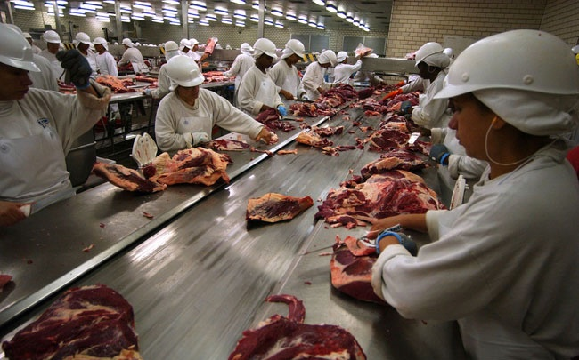
В качестве топлива 90% бразильского автопарка использует тростниковый спирт.
Высоким уровнем развития характеризуется лесная (перерабатывающая), легкая и пищевая промышленности.

Slide 19
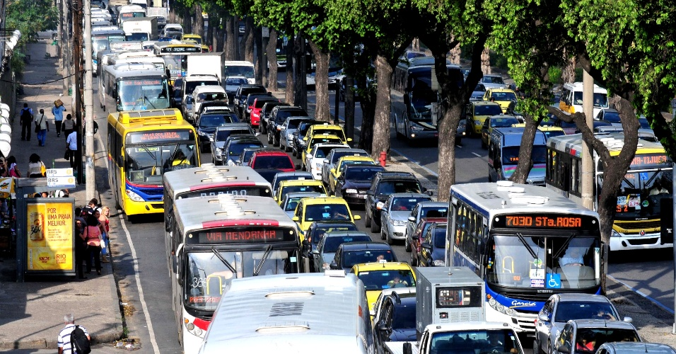
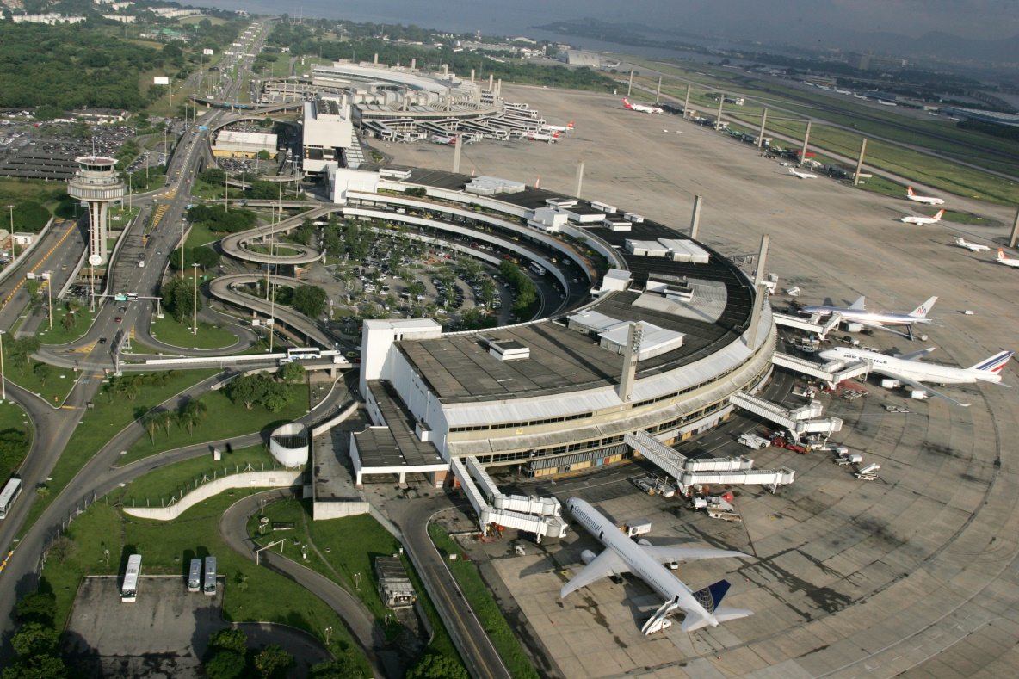
Отрасли третичной сферы:
Транспорт. Ведущий вид транспорта – автомобильный. Сеть автомобильных дорог высокого качества – на атлантическом побережье, в глубинных районах – грунтовые дороги.
Развит железнодорожный, авиационный, речной и морской транспорт.
Крупнейшие морские порты – Тубаран, Сан-Луис, Сантус, Рио-де-Жанейро.
Крупнейшие аэропорты в Рио-де-Жанейро, Сан-Паулу, Сальвадоре, Бразилии.

Slide 20
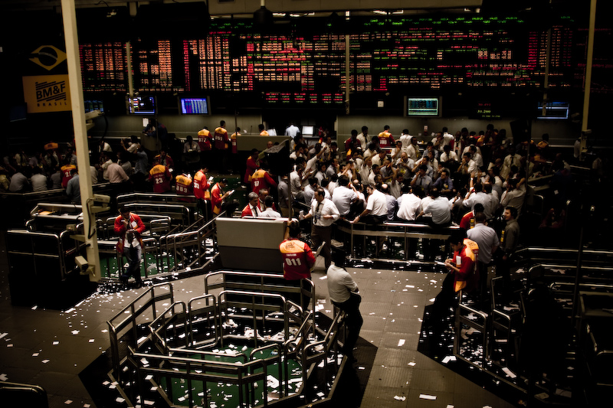
В Сан-Паулу находится одна из крупнейших фондовых бирж развивающегося мира. Наращивают активы коммерческие банки.

Slide 21
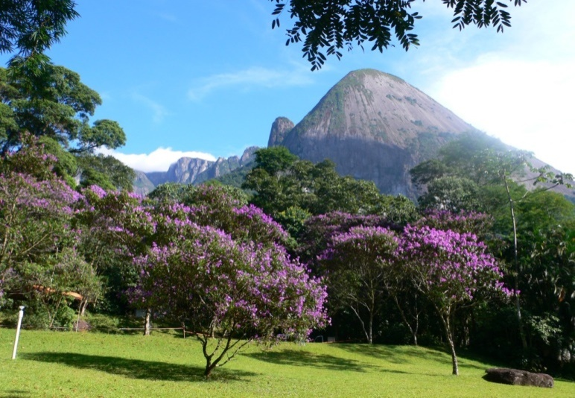
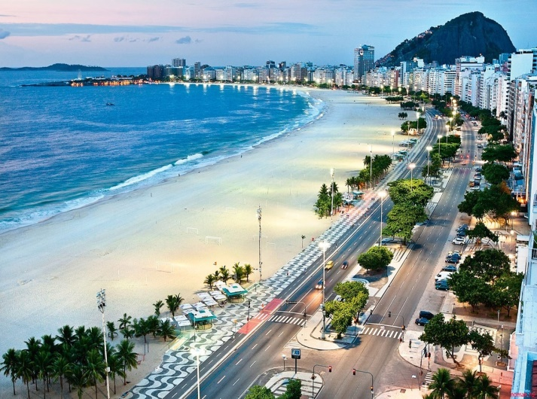
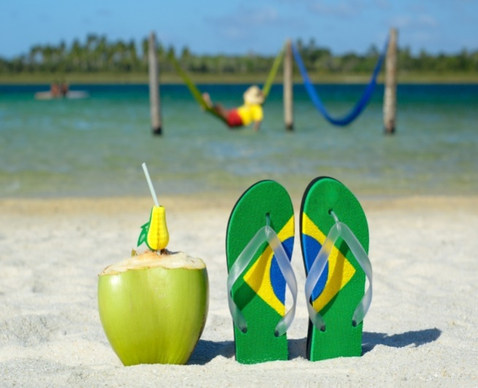
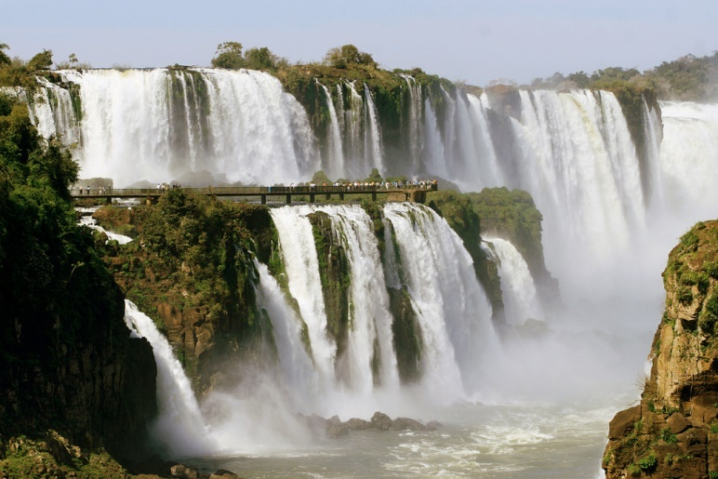
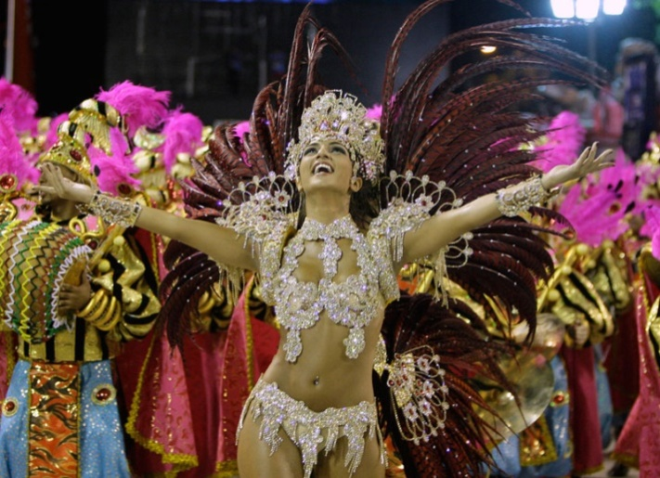
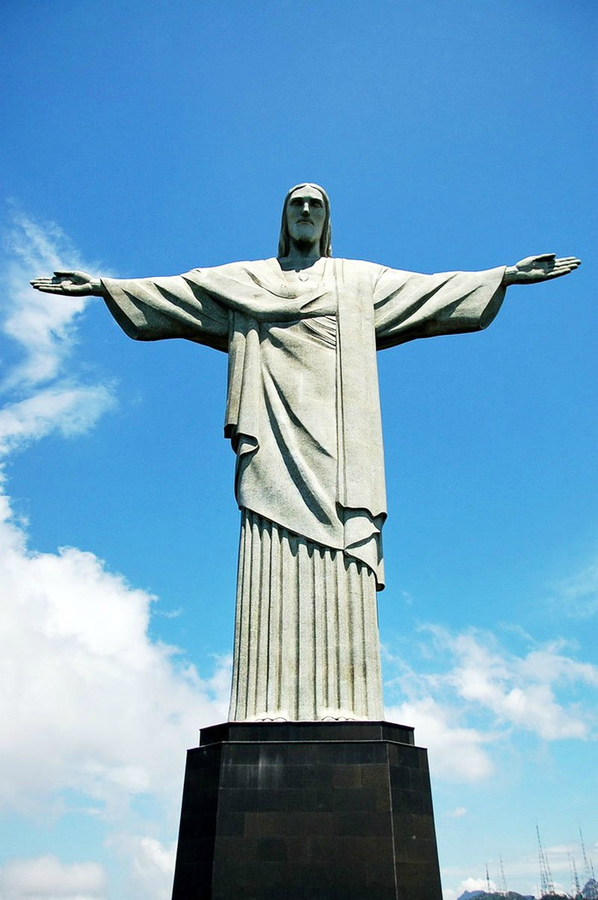
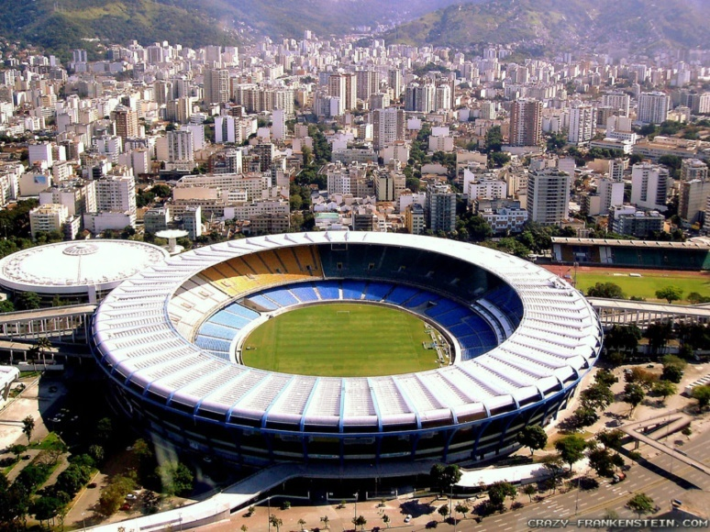
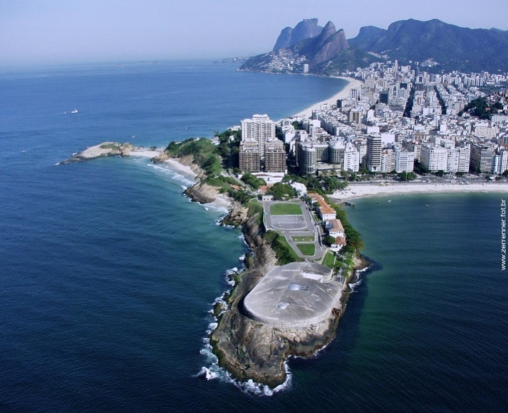
Развивается туризм.

Slide 22
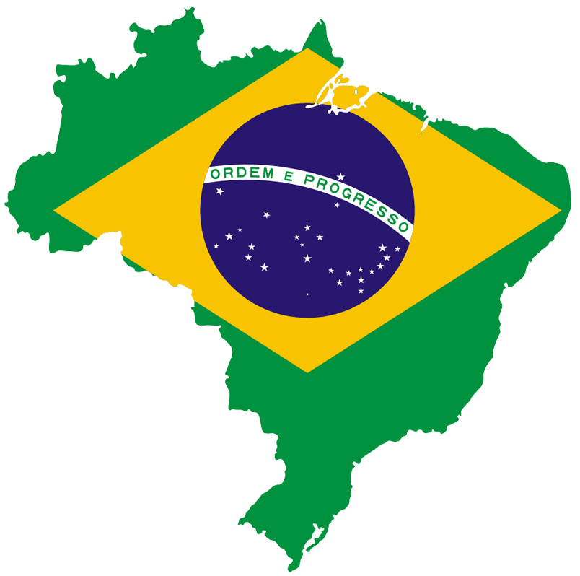
Экономические районы Бразилии:
Юго-Восток – современное «ядро» страны. Здесь проживает более 40% населения. Производится 80% промышленной продукции и 70% сельскохозяйственной продукции.
Северо-Восток – историческое «ядро» страны. Аграрная специализация.
Юг – самый «белый» район страны. Специализируется на продукции машиностроения и сельского хозяйства.
Центро-Запад – наименее освоенный район страны. Пастбищное мясное скотоводство.
Север – район наиболее интенсивного освоения. Создана свободная экономическая зона «Манаус» для вложения иностранных инвестиций.

Slide 23
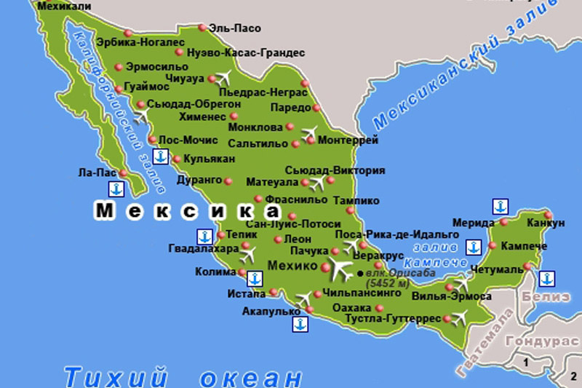
2. Мексика.
Мексика или Мексиканские Соединенные штаты. Площадь территории около 2 млн.км².
Мексика на севере граничит с США, на юге – со странами Центральной Америки.
С востока омывается водами Атлантического океана, с запада – Тихого.
Столица – Мехико.

Slide 24
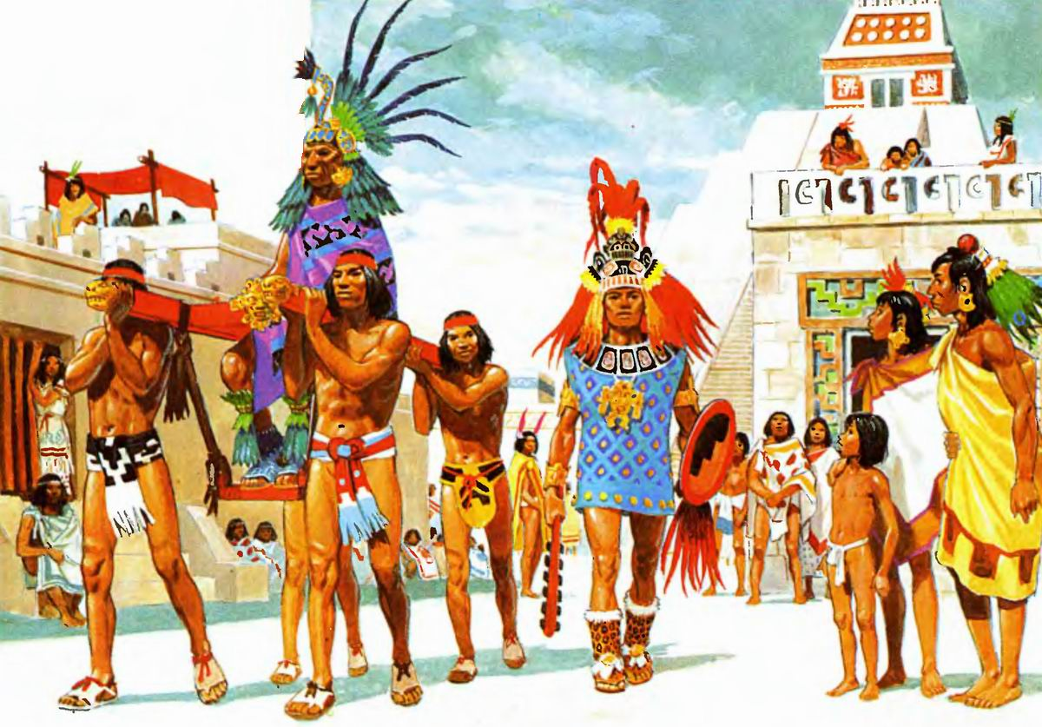
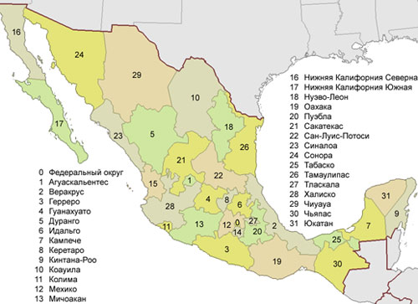
Мексика – историческая наследница нескольких индейских государств.
Приобрела независимость от Испании в 1821 г.
Мексика – федеративная республика, состоящая из 31 штата и федерального столичного округа.
Глава государства – президент.

Slide 25
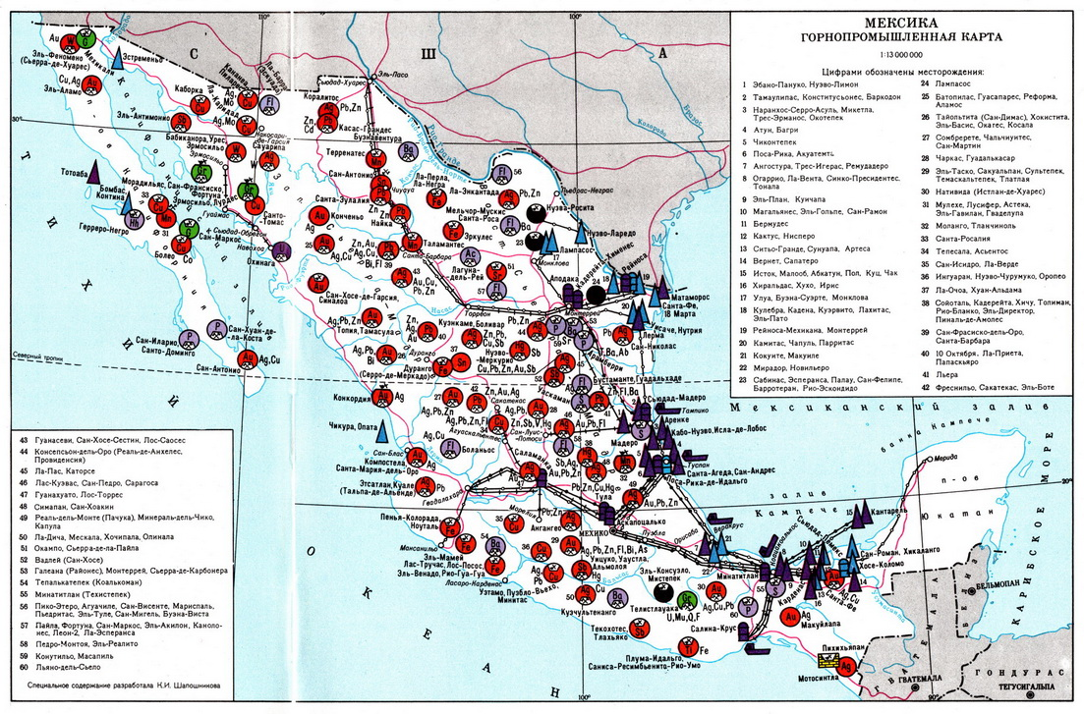
Природно-ресурсный потенциал
Мексика имеет большие запасы полезных ископаемых: нефти, природного газа, руд разнообразных цветных металлов, серы, графита.

Slide 26
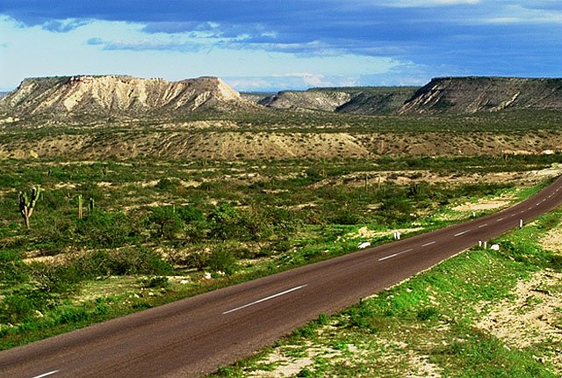
Наиболее благоприятными агроклиматическими ресурсами обладает центральная часть Мексиканского нагорья – Центральная Меса с плодородными вулканическими почвами.
Мексика сравнительно бедна водными и лесными ресурсами.

Slide 27
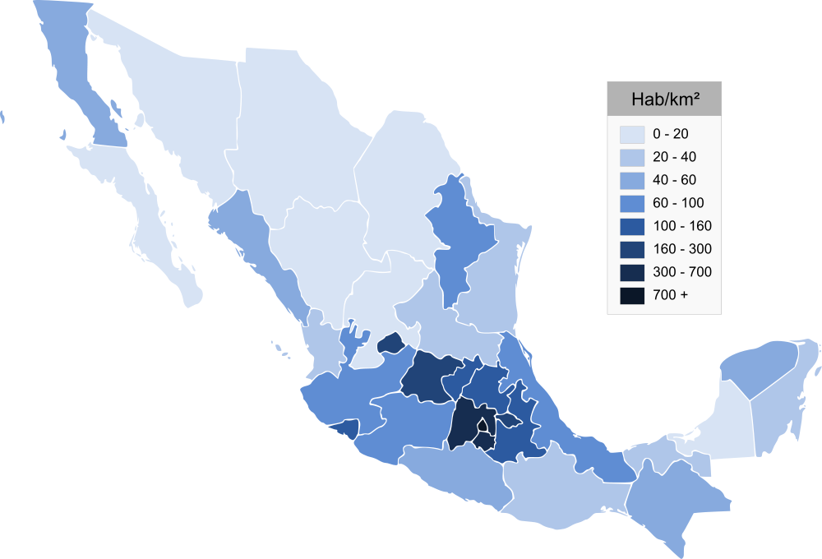
Население
Численность населения – 109 млн. человек.
Население размещено неравномерно.
Средняя плотность населения – 56 чел/км².
Внутренний тип расселения.
Доля городского населения – 76%.
Характерна «ложная» урбанизация.
Крупнейший город – Мехико.
Наблюдается естественный прирост населения.

Slide 28
Мексика – страна интенсивной эмиграции населения. Подавляющая часть эмигрантов направляется в США.
Население Мексики характеризуется сложным расовым составом.
Примерно 75% – испано-индейские метисы, 14% – индейцы, 10% – «белые».
Официальный язык – испанский.
Религиозный состав: 90% – католики, 5% – протестанты.

Slide 30
Отрасли первичной сферы:
Сельское хозяйство – одна из ведущих отраслей хозяйства Мексики.
Ведущий сельскохозяйственный район – Центральная Меса. Здесь выращивают кукурузу, просо, сахарный тростник, арахис, овощи и плоды.

Slide 31
Хорошо увлажняемые восточное и южное побережье специализируется на интенсивном плантационном растениеводстве (рис, кофе, табак, кунжут).
В засушливой северной части выращивают пшеницу, кукурузу, рис, хлопчатник, томаты, сакатон, агаву.

Slide 32
В животноводстве – разведение крупного рогатого скота, птицы, свиней, овец и коз.
Мексика занимает 3 место в Латинской Америке по улову рыбы, по добыче креветок и других тропических морепродуктов – 1 место.

Slide 33
Значительную роль играет горнодобывающая промышленность.
Добыча нефти и природного газа на побережье Мексиканского залива контролируется государственной корпорацией. Большая часть рудных месторождений принадлежит иностранным корпорациям

Slide 34
Отрасли вторичной сферы:
Энергетика – «база» для развития остальных отраслей.
Основной тип электростанций – ТЭС.
На базе собственной нефти возникла химическая промышленность. Производятся азотные удобрения, полимерные материалы. Развивается тонкая химия.

Slide 35
Машиностроение развивается благодаря иностранному капиталу.
Ведущие отрасли – автомобилестроение и электроника (пригороды Мехико и Гвадалахары) имеют экспортную направленность.
Развита черная и цветная металлургия, почти полностью контролируются иностранным капиталом.

Slide 36
Легкая промышленность в основном работает на экспорт. Крупнейший центр – город Пуэбло.
Ведущие отрасли пищевой промышленности: сахарная, кофейная, плодоконсервная.

Slide 37
Отрасли третичной сферы:
Основной вид транспорта – автомобильный. Основные транспортные магистрали протянулись к границе США.
Морской транспорт обеспечивает внешнеторговые связи. Порты на атлантическом побережье – Веракрус, Тампико, на тихоокеанском – Салина-Крус, Мансанильо, Масатлан.
Крупнейшие аэропорты в Мехико, Гвадалахаре и Монтеррее.

Slide 38
Самая развитая отрасль сферы услуг – международный туризм.

Slide 39
Литература
Баранчиков Е.В География: учебник для студентов учреждений среднего профессионального образования.- М.: Академия, 2016.- 320с.
https://23.edu-reg.ru/shellserver?id=31996&module_id=1265841#1265841

Slide 40
Спасибо за внимание!

